Slide 1
এই স্লাইডটি সন্মানিত শিক্ষকবৃন্দের জন্য
স্লাইডটি হাইড করে রাখা হয়েছে। F-5 চেপে শুরু
করলে হাইড স্লাইডগুলো দেখা যাবে না। এই পাঠটি শ্রেণিকক্ষে উপস্থাপনের সময় প্রয়োজনীয় পরামর্শ
প্রতিটি স্লাইডের নিচে নোট আকারে সংযোজন করা হয়েছে। শ্রেণিতে কনটেন্টটি দ্বারা পাঠ উপস্থাপনের
পূর্বে পাঠ্য বইয়ের নির্ধারিত পাঠের সাথে মিলিয়ে
নিতে এবং কাজের/সমস্যার সমাধান শ্রেণিতে উপস্থাপনের আগে তৈরি করে নিতে সবিনয়
অনুরোধ করা হলো।

Slide 2
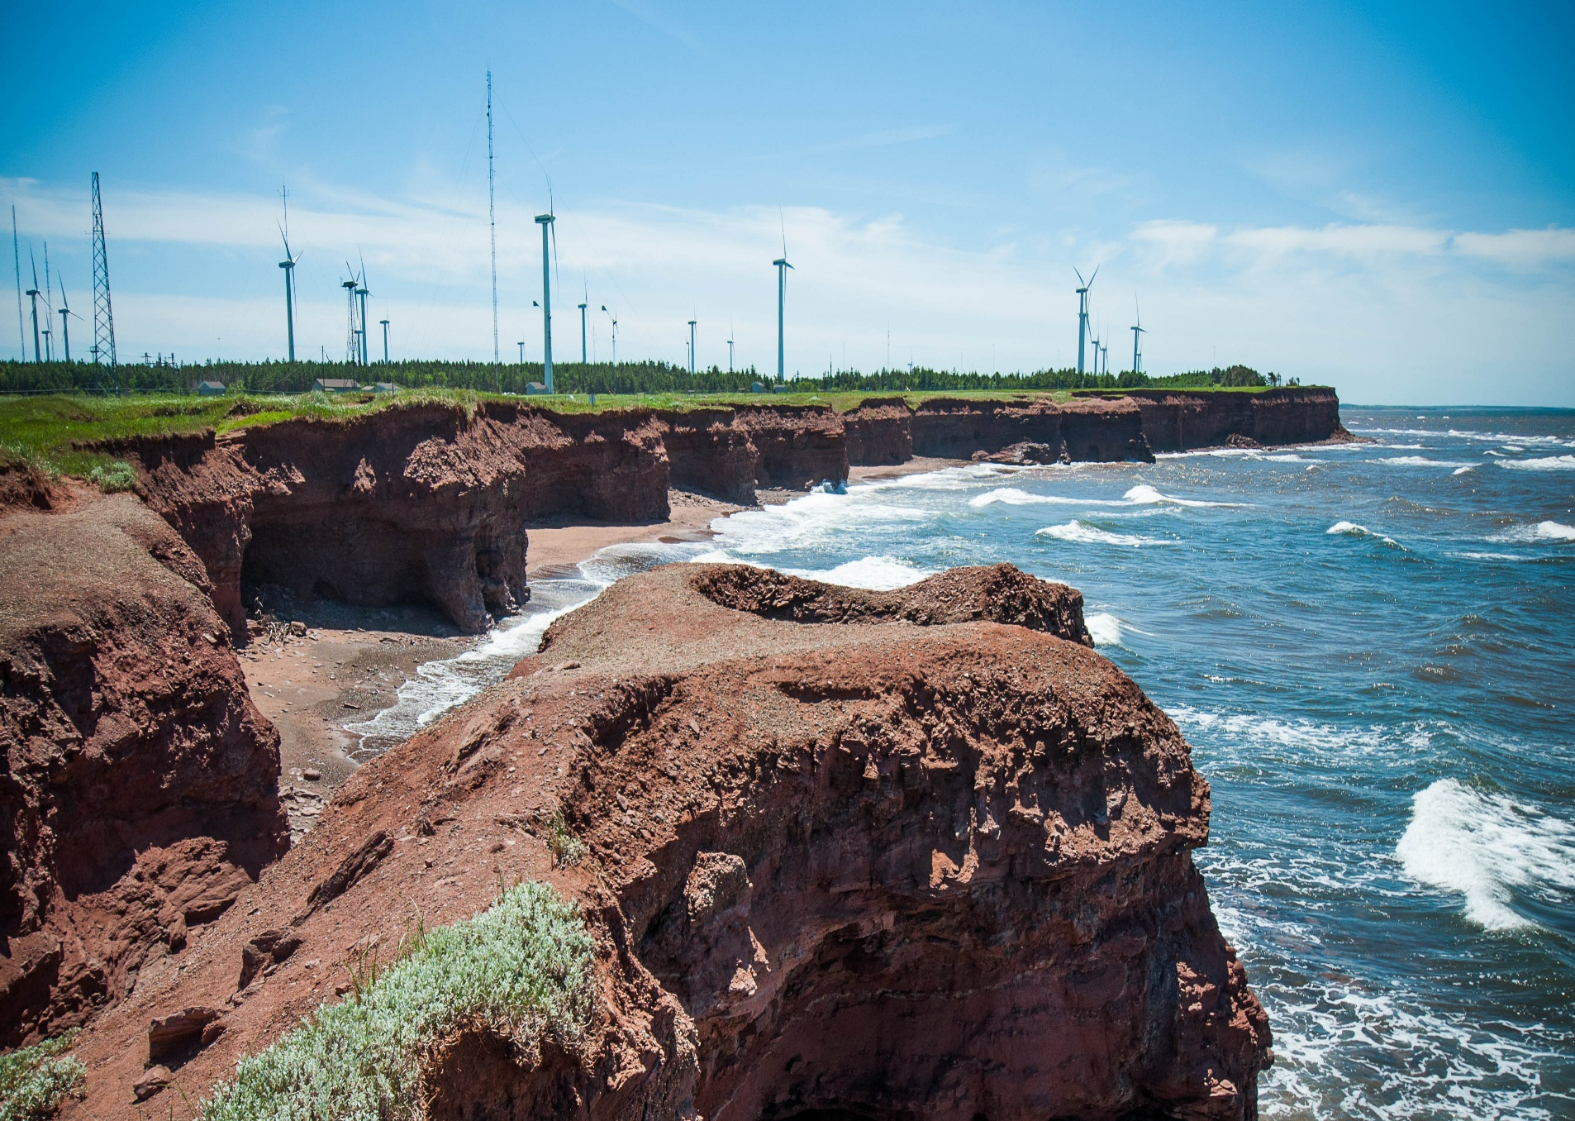
স্বাগতম
Notes:
স্বাগতম দ্বারা সকল শিক্ষার্থীর দৃষ্টি আকর্ষন করা যেতে পারে।

Slide 3
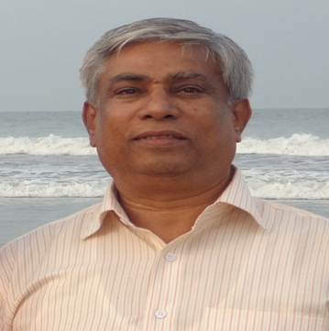
দেবদাস কর্মকার
সিনিয়র সহকারী শিক্ষক
নিউ মডেল বহুমুখী উচ্চ বিদ্যালয়
রাসেল স্কয়ার, শুক্রাবাদ,
শেরেবাংলা নগর, ঢাকা – ১২০৭
মোবাইল: ০ ১ ৭ ১ ৫ ০ ১ ৬ ১ ৫ ৬
পাঠ পরিকল্পনা: শ্রেণীর কাজ
শ্রেণিঃ নবম ♥ বিষয়: পদার্থ বিজ্ঞান
অধ্যায়: চতুর্থ(কাজ, ক্ষমতা ও শক্তি)
বিষয়বস্তু: শক্তি
সময়: ৪৫ মিনিট
Notes:
স্লাইডটি হাইড করে রাখা হয়েছে।

Slide 4
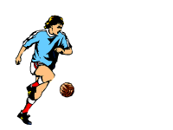
ফুটবলে কী প্রয়োগ করা হচ্ছে?
বল
সরণ
ফুটবলটি দূরে সরে যাচ্ছে
বল
×
সরণ
=
কাজ
Notes:
বল প্রয়োগ করায় কী ঘটেছে? বলটি দূরে যাওয়ায় কী হল? বল ও সরণ গুণ করায় কী হয়? প্রশ্ন করা যেতে পারে।

Slide 5
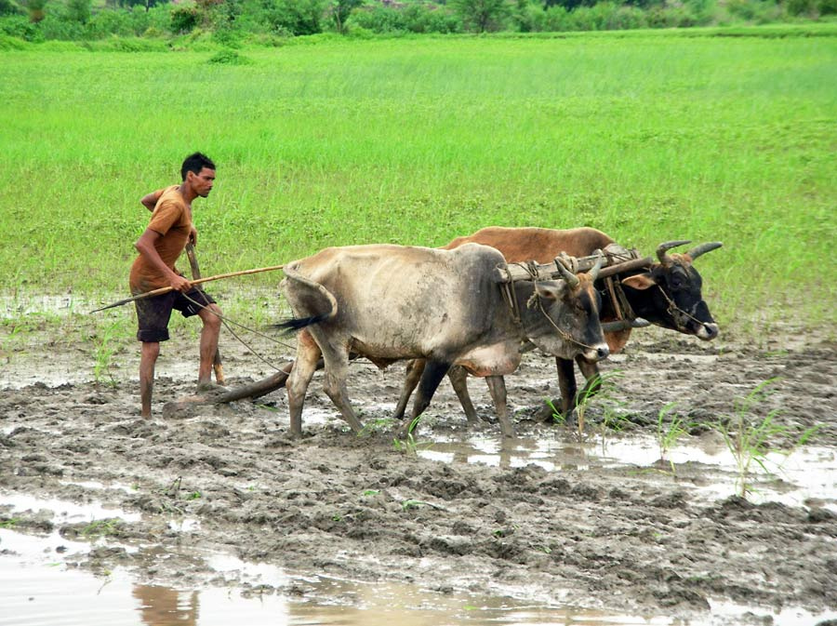
শক্তি
লোকাটির কাজ করার সামর্থ্য আছে
Notes:
লোকটি কী করছে? হাল চাষ করাকে কী বলে? লোকটির কাজ করার কী আছে? কাজ করার সামর্থ্যকে কী বলে? শিক্ষার্থীদের নিকট থেকে উত্তর জান্নার পর আজকের
পাঠ ঘোষণা করা যেতে পারে।শক্তির প্রধান উৎস গুলো কী কী?

Slide 6
শিখনফল
এই পাঠ থেকে শিক্ষার্থীরা-
১। শক্তি ব্যাখ্যা করতে পারবে;
২। কাজ ও শক্তির সম্পর্ক ব্যাখ্যা করতে পারবে;
৩। গতিশক্তি ও বিভব শক্তি বর্ণনা করতে পারবে;
৪। শক্তির প্রধান উৎসসমূহ বর্ণনা করতে পারবে
৫। শক্তির পরিমান নির্ণয় করতে পারবে
Notes:
স্লাইডটি হাইড করে রাখা যেতে পারে অথবা দেখানো যেতে পারে।

Slide 7
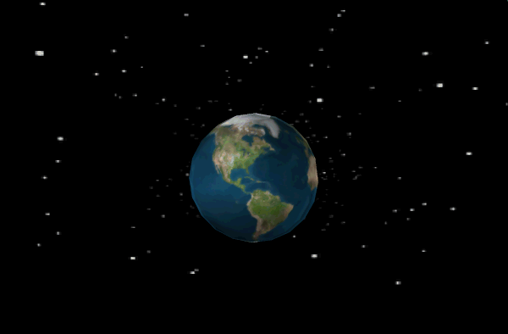
শক্তি আছে বলেই জগৎ গতিশীল
Notes:
পৃথিবী দেখতে কেমন? চারপাশে কী দেখা যায়? পৃথিবীর সর্বদা কী পরিবর্তন হচ্ছে? পরিবর্তনের জন্য কী প্রয়োজন? জগত গতিশীল কেন?

Slide 8
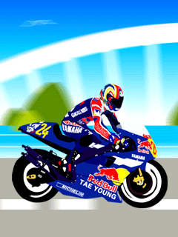
প্রত্যেক সচল বস্তুই গতিশক্তি সম্পন্ন
গতিশক্তি = ¼ × ভর × বেগ ²
Notes:
লোকটি কী চালাচ্ছে? মোটর সাইকেল কী অবস্থায় আছে? গতির জন্য কী প্রয়োজন? এ শক্তিকে কী বলে? সচল বস্তু কী শক্তি লাভ করে? গতিশক্তির গাণিতিক সূত্র কী?

Slide 9
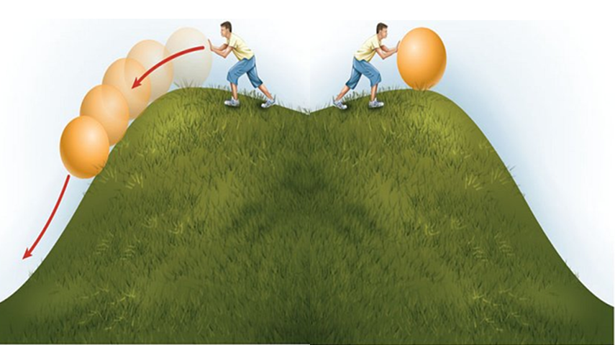
ভর
উচ্চতা
অভিকর্ষজ ত্বরণ
স্বাভাবিক অবস্থা পরিবর্তন হলে বস্তু বিভব শক্তি লাভ করে
বিভব শক্তি = বস্তুর ভর × অভিকর্ষজ ত্বরণ × উচ্চতা
Notes:
পাহাড়ের উপর কী আছে? বলের কী আছে? লোকটি কোথায় আছে? ভূমি থেকে পাহাড়ের ঐ স্থান পর্যন্ত দূরত্তকে কী বলে? ঐ স্থানে বলটি কী ত্বরণ লাভ করে? অবস্থা পরিবর্তনের জন্য বস্তু কী শক্তি লাভ করে? বিভব শক্তির সূত্র কী?

Slide 10
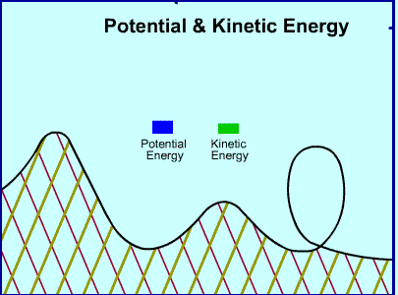
বিভব শক্তি ও গতিশক্তি
বিভব শক্তি গতিশক্তি
Notes:
কী জন্য গাড়ীটি বিভব বৃদ্ধি পায়? কী কারনে গতি শক্তি বৃধি পায়? এই দুই শক্তির মধ্যে সম্পর্ক কী?

Slide 11
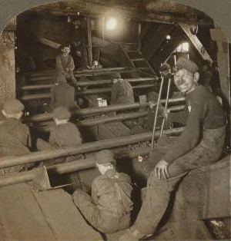
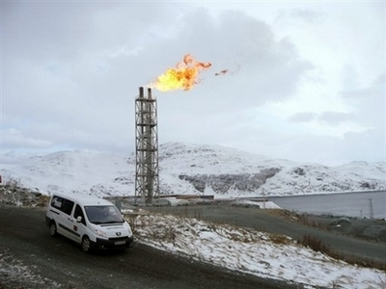
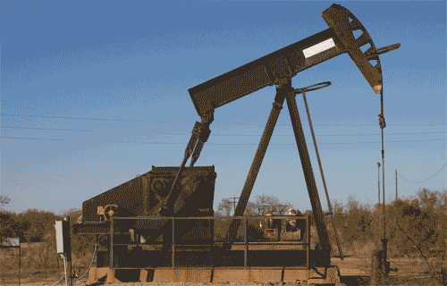
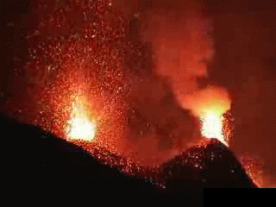
শক্তির প্রধান উৎস
কয়লা
প্রাকৃতিক গ্যাস
খনিজ তেল
আগ্নেয় গিরি
Notes:
শক্তির প্রধান উৎস গুলো কী কী?

Slide 12

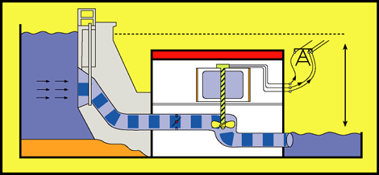
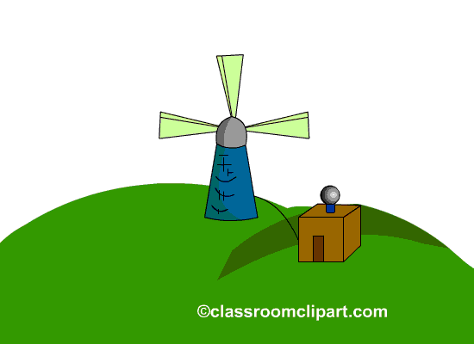
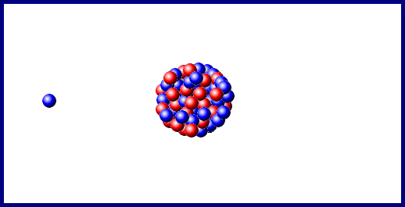
সৌর শক্তি
পানি শক্তি
বায়ু শক্তি
নিউক্লীয় শক্তি
Notes:
শক্তির প্রধান উৎস গুলো কী?

Slide 13
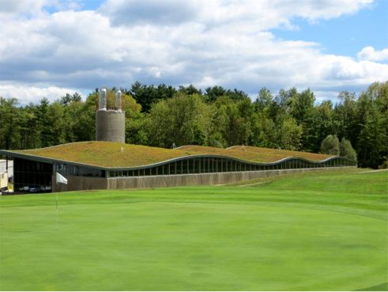
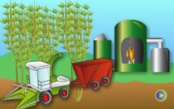
কার্বন ও হাইড্রোজেন সমৃদ্ধ জৈব পদার্থ
বায়োমাস শক্তি
Notes:
জৈব পদার্থের প্রধান উৎস কী? জৈব পদার্থে কী কী আছে? জৈব পদার্থ থেকে কোন শক্তি পাওয়া যায়?

Slide 14
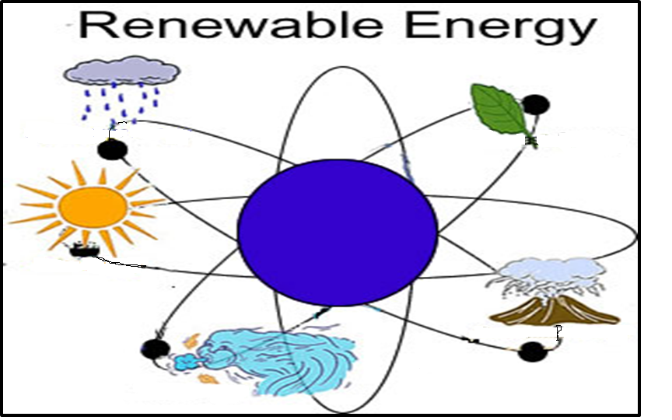
নবায়নযোগ্য শক্তি
বায়োমাস শক্তি
পানি শক্তি
শক্তির উৎস
সৌর শক্তি
বায়ু শক্তি
ভূ-তাপীয় শক্তি
পুনরায় ব্যবহার করা হয়
Notes:
নবায়নযোগ্য শক্তি কী? এ শক্তির উৎস কী কী? এ শক্তিকে পুনরায় কী করা যায়?

Slide 15
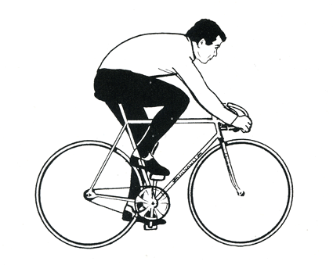
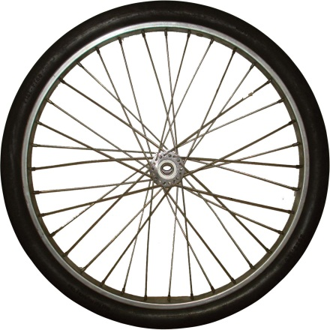
দলীয় কাজ
“কাজ ও শক্তি পরস্পরের পরিপূরক”- বিশ্লেষণ কর
Notes:
দলীয় কাজের মাধ্যমে শিক্ষার্থীদের মধ্যে আজকের পাঠের ধারনা দৃঢ় জরার সহায়তা করা যেতে পারে। সময়—৫ মিনিট।

Slide 16
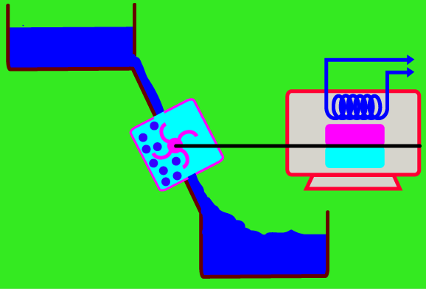
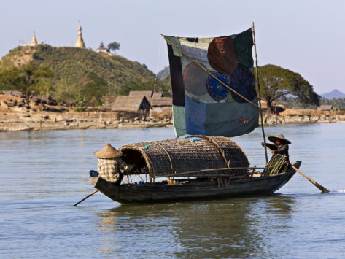
মূল্যায়ন
কোন শক্তি জমা আছে?
কোন শক্তি কাজ করছে?
বিভব শক্তি
বায়ু শক্তি
উৎস শেষ হয়ে যায় না এবং পরিবেশ দূষণ হয় না
নবায়নযোগ্য শক্তি ব্যবহারের প্রধান সুবিধা কী?
Notes:
পাঠের বিষয়বস্তুর সুস্পষ্ট ধারনার জন্য মূল্যায়নের মাধ্যমে বিভিন্ন শক্তি সম্পর্কে প্রশ্ন করে উত্তর জানতে চাওয়া যেতে পারে।

Slide 17

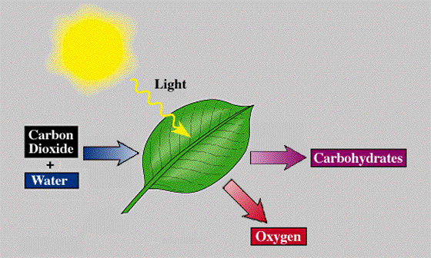



বিক্রিয়াটি থেকে কোন শক্তি পাওয়া যায়?
আলো
আলো
CO₂
CO₂
কার্বোহাইড্রেড
কার্বোহাইড্রেড
পানি
পানি
অক্সিজেন
অক্সিজেন
বায়োমাস শক্তি
Notes:
সূর্য থেকে কী পাওয়া যায়? পাতা বাতাস থেকে কী গ্রহন করে? পাতায় কী কী তৈরি হয়? পাতায় এগুলো কীভাবে তৈরি হয়? পাতায় সংঘটিত বিক্রিয়াটির জন্য কী প্রয়োজন?

Slide 18

V= 20ms⁻¹
m= 40kg
বাড়ির কাজ
সাইকেল আরোহীর প্রত্যেকের ভর ও বেগ সমান
g = 9.8ms^{–2}
চারজনের মোট গতিশক্তির পরিমান কত?
Notes:
বাড়ির কাজের খাতা দেখে শিক্ষার্থীদের বিষয়ের প্রতি সচেতন করে তুলতে পারে।

Slide 19

ধন্যবাদ
Notes:
ধন্যবাদ জানিয়ে শ্রেণীর কাজ সমাপ্ত করা যেতে পারে।

Slide 20
কৃতজ্ঞতা স্বীকার
শিক্ষা মন্ত্রণালয়, মাউশি, এনসিটিবি ও এটুআই-এর সংশ্লিষ্ট কর্মকর্তাবৃন্দ
এবং কন্টেন্ট সম্পাদক হিসেবে যাঁদের নির্দেশনা, পরামর্শ ও তত্ত্বাবধানে এই মডেল কন্টেন্ট সমৃদ্ধ হয়েছে তিনি হলেন-
জনাব মোঃ সামসুদ্দিন আহমেদ, শিক্ষক প্রশিক্ষক,
টিটিসি, কুমিল্লা

